Slide 1
מיני פרויקט במערכות חלונות
שם חיבה: C# .Net
סי שרפ דוט נט
נושא מספר 1 – מבוא והכרת השפה
הערה חשובה:
מצגת זו נערכה על ידי והיא שילוב של רעיונות ושקפים שנלקחו ברובם מ:
המצגות של נורית גרינברג
החומרים (OSF) וצילומי הוידאו של אושרי כהן.
המצגות של דן זילברשטיין.
ט.ל.ח – ייתכן ונפלו טעויות וב"ה הן יתוקנו בע"פ בהרצאה שלי. בלי נדר, לאחר ההרצאה אם נוצרו עדכונים אני מעלה את המצגת שוב למודל. אך איני מתחייבת לכך.
המצגת לבדה אינה מספיקה, אלא בשילוב הערותיי בע"פ בהרצאה.
אפרת עמר

Slide 2
ומה היום?
מטרות ודרישות הקורס
מבוא ל .Net Framework
הכרות עם שפת C# בסביבת Visual Studio
משתנים, קלט, פלט

Slide 3
מטרות הקורס
הכרת פריימוורק (Framework) .NET וחלקיה
הכרת שפת תכנות C# על בסיס ידע ב-C++
הכרת תשתיות פיתוח מודרניות ב- NET.
הכרת Design Patterns כדוגמת:Observer, Design by Contract, Singleton, Factory Method.
מודל 3 השכבות. הכרת ארכיטקטורה בסיסית של אפליקציה מבוזרת.
בניית ממשק גרפי (GUI) בעזרת WPF
קבצי XML ו-LINQ to XML
תהליכונים ושימוש שלהם עם ממשק גרפי
התנסות בביצוע פרוייקט שלם מא' עד ת'
מטרות נוספות וחשובות:
יכולת פיתוח תכניות בתכנות נכון ויעיל.
יכולת למידה עצמית
יכולת חשיבה יצירתית

Slide 4
מתוך הסילבוס
הקורס יכלול הרצאה פרונטלית,
כמו גם (מעט) מעבדה אשר תמשיך את ההוראה של הקורס.
במקביל יהיו הן תרגילים שילוו את הקורס
והן פרויקט מתפתח אשר מטרתו להעמיק את הבנת התלמידים בנושאים הנלמדים.
וכמו שאמרנו: יש הרבה לימוד עצמי
התרגילים והפרוייקט יתבצעו בזוגות (שני בני הזוג מאותה קבוצה, שניים - לא פחות ולא יותר)
אין אפשרות להצטרף לקורס/להחליף בן זוג, אחרי שני שיעורים.

Slide 5
מרכיבי הציון הסופי
הציון הסופי יורכב מציוני מבחן, תרגול, ופרויקט כדלקמן. ציון סופי מינימלי – 60 נק'.
ציון המבחן הינו חובה ומהוה 50% מהציון הסופי, ציון מינימום – 55 נק'
ציון התרגול הינו חובה ומהוה 10% מהציון הסופי, אין ציון מינימום, אך חובה להגיש את כל התרגילים במועדם על מנת לקבל ציון תרגול
1% תרגיל מבוא – פתיחת פרויקט ב- VS וב- GitHub סנכרון הפרויקט בין שני בני הזוג
2% לתרגיל 1
3% לתרגיל 2
1% לתרגיל 3 א
3% תרגיל 3 ב
ציון הפרוייקט הינו חובה ומהוה 40% מהציון הסופי – ציון מינימום – 60 נק'
הפרוייקט יוגש ב3 שלבים
הערכת הפרויקט הסופי תתבצע ע"י מרצה עמית בשני שלבים, ציון הפרויקט הינו מכפלה של הערכת שני השלבים כדלקמן:
הגנה. הצגה פרונטלית של שני השותפים לזוג יחד – מטרתה להציג את תפקוד הפרויקט ולהראות שליטה בפרויקט ובקוד שלו ע"י שני השותפים לזוג – בין 20 ל- 30 דקות לזוג – הציון ניתן באחוזים. הגנה על הפרויקט בשיעור האחרון של סמסטר!
הערכת עמידת קוד הפרויקט בכל הדרישות – תתבצע ללא השתתפות ישירה של הסטודנטים.
פרויקט מוגש חייב לכלול נתונים מוכנים בכמות סבירה. ציון מקסימלי לעבודה לפי הדרישות בלבד: 85
יש לצרף דו"ח פרויקט מקוצר, שנותן הסבר כללי ומפרט את כל התוספות לבונוס. כדי השליחים ל 100.

Slide 6

סביבת עבודה
Microsoft Visual Studio 2019
הורדה חינם של גרסת קהילה (Community) מאתר המפתחים של מיקרוסופט
במידה ו VS כבר קיימת (כי כבר עבדתם איתה ב C++), אז יש לוודא עדכון/הוספה של C# .Net בתוכה.
הנחיות להתקנה/עדכון נמצאות באתר הקורס:
כללי -> Visual Studio 2019 Community
לעדכון בלבד – יש לפתוח את ה Visual Studio Installer ולהתחיל מסעיף 8.
בהתקנה יש לוודא סימון של פלטפורמת .Net גרסת 4.8
Notes:
6

Slide 7
GIT כלי עזר לעבודה משותפת בין בני הזוג
GITHub היא מערכת פופלארית לניהול גרסאות מבוזרות
העבודה תתבצע בזוגות, וחובה להשתמש ב GITHub
מאפשרת דרך נוחה לשתף ולעדכן את השינויים שנעשים בקוד ע"י כל אחד מבני הזוג בעזרת מאגר שנגיש ברשת ל 2 השותפים. ולאנשים מורשים נוספים (הבודק, המרצה ועוד).
Visual Studio יודע לשלב עבודה עם GIT
יש ליצור חשבון לשימוש ב GITHUB
בתרגיל 0 של הקורס, יש הסבר להתחלת העבודה
לאחר מכן, תוכלו למצוא הסברים להעמקה ולימוד של גיט במודל וכמובן גם ברשת

Slide 8
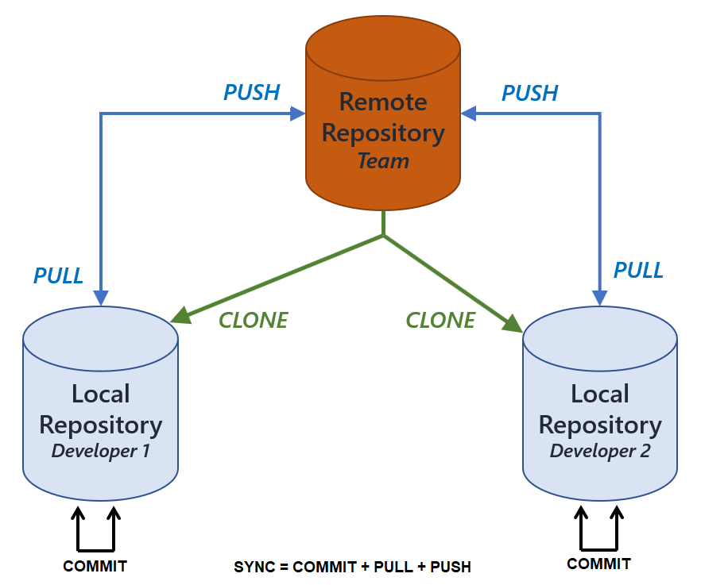
הפשטה של תהליך העבודה עם GIT
Commit will simply make record of your changes that you have made on your local machine. It will not mark the change in the remote repository.
Commit and Push will do the above and push it to the remote repository. This means that any changes you have made will be saved to the remote repository as well.
Commit and Pull will grabs the updated information from the remote repo.
Commit and Sync does three things. First, it will commit. Second, it will perform a pull. Finally, it will push.
אלו הן רק חלק קטן מהפקודות והתהליך הוא הרבה יותר מורכב. הציור הוא רק להמחשה.

Slide 9
נדגים פרוייקט מצטיין אחד כדי לתת תחושה ומוטיבציה...

Slide 10
מבוא פלטפורמת .NET
.NET Framework

Slide 11
קצת היסטוריה...
דור I : יישום תואם לחומרה ספציפית
דור II: יישום תואם מערכת הפעלה ספציפית
דור III: יישום תואם פלטפורמה אוניברסלית

Slide 12

דור ראשון של מערכות תוכנה
יישום (אפליקציה)
חומרה
יישום יעודי המתאים לחומרה ספציפית
למשל:
יישום של חישובים והצגתם למחשבון.
יישום גרפי וחישובי למשחק טטריס.

Slide 13
דור שני של מערכות תוכנה
יישום
יישום
מערכת הפעלה
חומרה
תקשורת של הרבה יישומים שונים עם מערכת ההפעלה על אותה חומרה
ובנוסף! יישום שמקומפל על מחשב עם מערכת הפעלה מסויימת יכול לרוץ גם על מחשב אחר עם אותה מערכת הפעלה.

Slide 14
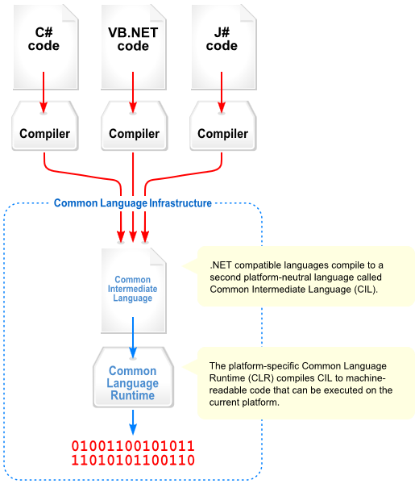

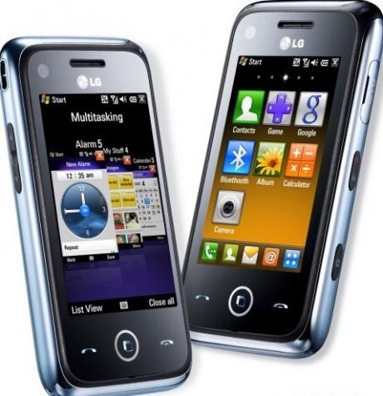
דור שני של מערכות תוכנה
Native code, Unmanaged code
My code
compiler
המתכנת כותב קוד בשפה עילית
מקמפל אותה על מערכת ההפעלה.
הקומפיילר מייצר קוד בינארי (קובץ exe) שמתאים למערכת ההפעלה ולחומרה
את קובץ ה exe הזה ניתן לנייד למחשב אחר ובלבד שהוא עם מערכת הפעלה זהה
בכדי להריץ את אותו קוד על מערכת הפעלה אחרת, המתכנת ייקח את הקוד ויקמפל מחדש על מערכת ההפעלה האחרת
compiler
compiler

Slide 15
דור חדש ושלישי של מערכות תוכנה
הפרדה בין היישום (התוכנה) לבין מערכת ההפעלה – חוסר תלות.
פלטפורמה הינה סביבה לבניה ולהרצה של מערכות תכנה,
מטרת הפלטפורמה לפתח קוד בשפה עילית בלי קשר למערכת הפעלה ספציפית
יישום
פלטפורמה
מערכת הפעלה
חומרה

Slide 16
דור חדש ושלישי של מערכות תוכנה
יישום
פלטפורמה .NET Framework
אנחנו נכיר בקורס זה את .Net framework
מערכת הפעלה
חומרה

Slide 17
.NET Framework
מהי פלטפורמת .NET ?
.NET היא אוסף של תשתיות (ספריות של מחלקות) לפיתוח תכנה.
היא מאפשרת לפתח תוכנות ללא שום קשר למערכת הפעלה כלשהיא.
כל תכנה שפותחה על תשתית זו, תוכל לעבוד על כל חומרה בה הותקנה התשתית הנ"ל.
ניתן לפתח בסביבה זו בכל מיני שפות, בתנאי שהן מתאימות לפלטפורמה.
בתוכנה אחת אפשר לשלב כמה רכיבי תוכנה שנכתבו בשפות שונות אשר מה שמשותף להן שהן פותחו באותה פלטפורמה ויכולות לרוץ על אותה פלטפורמה.
מה הרווחנו?
חוסר תלות במערכת הפעלה (ניידות של קוד המקור) ועוד כמה דברים שנרחיב עליהם מיד...
מערכות שנכתבו לפלטפורמת ה .net יכולות לרוץ על כל מערכת הפעלה שהיא (שיש לה סביבת זמן ריצה של (.net אלא שכמה חבל שכרגע יש סביבות ריצה כאלה רק למערכות הפעלה של חברת Microsoft…

Slide 18
.Net Framework - כיצד זה עובד?
קבצי הקוד שלנו (בשפה עילית) מתורגמים/מקומפלים לשפת ביניים (CIL – Common Intermediate Language) שהן פקודות ברמה נמוכה (לא שפה עילית) אך אינן תלויות במערכת הפעלה מסויימת.
לאחר מכן, התשתית תבצע קומפילציה סופית בזמן הריצה: JIT (Just In Time Compiler), בהתאם לפלטפורמה עליה היא מותקנת.
הפלטפורמה דואגת לכך שהקוד רץ בצורה בטוחה יותר (משגיאות), ומוגנת יותר (מפגיעה במחשב), ולכן נקרא "קוד מנוהל". נרחיב תיכף.
Notes:
בקצרה – נרחיב עוד מעט

Slide 19

C IL – Common Intermediate Language - Assembly
שפת ביניים משותפת
managed code
קוד מנוהל
My code
Run time
compiler
Run time
Assembly (IL code)
Run time

Slide 20
C IL – Common Intermediate Language
Assembly
מהו קובץ Assembly ?
קובץ זה מכיל תרגום של הקוד שלנו בשפת C# (או שפה עילית אחרת) לקוד ביניים שהוא רצף הוראות קוד בשפת IL. הקובץ נקרא אסמבלי והוא עם סיומתEXE או DLL.
בשפת אסבלי יש פקודות ברמה נמוכה (לא שפה עילית) שאינן תלויות במעבד/חומרה/מערכת הפעלה מסויימת.
יכיל בין היתר גם:
MetaData - תאור המחלקות שהוגדרו על ידי המתכנת (כולל יחסי ירושות וכו ...)
תאור ה reference ליחידות קוד אחרות שהוגדרו ע"י המתכנת או למחלקות קיימות מראש שהשתמשנו בהם (קישור למחלקות וספריות בסיסיות FCL, BCL)
גרסת ה frameworkשבו קובץ ה IL נכתב. כדי שתתאים לגרסא שבמחשב ההרצה.
ועוד ...

Slide 21
ממה מורכבת פלטפורמת .NET ?
FCL ( (Framework Class Library אוסף של מחלקות מורכבות וספריות שלא תלויות בשפת התכנות שאיתה נעבוד. חלק בסיסי מספריות אלו נקרא:
BCL (Basic Class Library) אוסף מחלקות בסיסיות כגון: רשימה, תור, מחסנית, תאריך, מחרוזות שמוגדרים כחלק מה CIL. (למעשה, ניתן לומר כי BCL מוכלת בFCL)
CLR (Common Language Runtime) מכונה וירטואלית להרצת התוכנית וניהולה.
Managed Code הוא קוד המנוהל על ידי ה CLR.

Slide 22
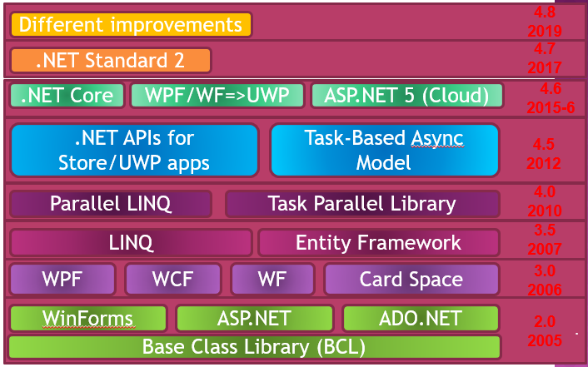
BCL - Base Class Library
- BCL הוא אוסף מחלקות בסיסיות ב C# כגון: רשימה, תור, מחסנית, תאריך, מחרוזות ועוד...
FCL - Framework Class Library
- FCL אוסף רחב יותר של מחלקות מורכבות יותר. המכיל את BCL. כגון:
מיקרוסופט הצהירו כי 4.8 זו הגרסה הסופית של הפלטפורמה

Slide 23
CLR - Common Language Runtime
ה CLR הוא רכיב תוכנה מרכזי בפלטפורמה המשמש כמנוע להרצת יישומים וניהולם. הוא מעין מכונה ווירטואלית שנמצאת בזמן ריצה ומריצה את הקוד בשפת הביניים IL .
Managed Code הוא רכיב קוד המנוהל בזמן ריצה על ידי ה CLR
ה CLR אחראי בין היתר על:
טעינת התוכנית
איתור הספרייה המשותפתFCL שמתאימה לגרסת ה IL הנוכחי
אכיפת מדיניות אבטחה
ניהול תהליכים בזמן ריצה
ניהול זיכרון התוכנית:
קיים מנגנון של garbage collector (איסוף זבל) כך שאין באחריות המתכנת לשחרר את הזיכרון שתופס אובייקט בתוכנית אלא האחריות היא של ה CLR, אין התעסקות עם מצביעים ושחרורם.

Slide 24
התקנת הפלטפורמה ב2 הצדדים
את הפלטפורמה מתקינים ב2 הצדדים:
גם במחשב של המתכנת (זמן פיתוח)
וגם בצד של הלקוח/משתמש (זמן ריצה)
בשקף הבא נדגים:
את תהליך הפיתוח של יישום/תוכנית ב C# בצד המתכנת
ואת תהליך ריצת היישום בצד הלקוח/המשתמש

Slide 25
.NET Framework
פיתוח - מתכנת
התקנה / ריצה – לקוח, משתמש
הלקוח מקבל את קובץ ה Assembly ומותקן אצלו כבר ה FCL, BCL וה CLR שהם חלק מה .Net Framework
FCL, BCL
IL → Pre Jitted Code
FCL, BCL
Assembly
CLR
המתכנת כותב קוד ב C# ומשתמש בספריות קיימות
Class loader
טוען את המחלקות שמוגדרות באסמבלי וכן את המחלקות שהוא משתמש בהן מה FCL, BCLובודק תקינות הקוד
C# Code
הקומפיילר מייצר קוד IL הנקרא Assembly
שמכיל גם הפניות (references) ל FCL, BCL
JIT (Just in Time Compiling)
רגע לפני הרצת היישום, מתרגם מפקודות IL לפורמט המתאים לחומרה הספציפית של המחשב שעליו הוא רץ כרגע
Assembly
Native code
סט הוראות בשפת המכונה (אסמבלר) הספציפית שרצות במסגרת ה CLR

Slide 26
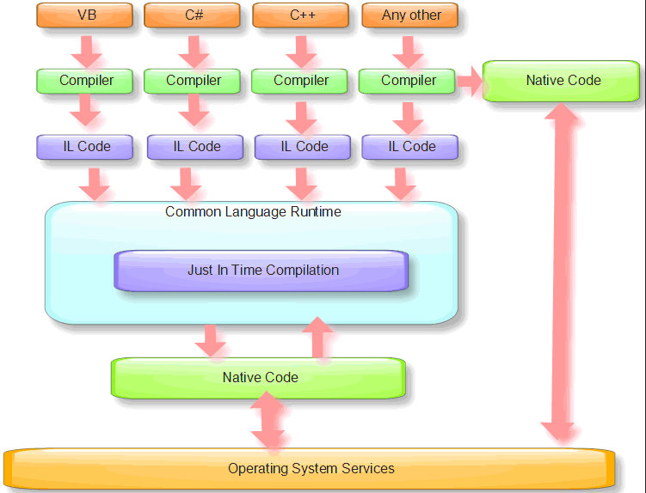
.NET Framework
פיתוח בכל שפה עילית שאבחר שעומדת בכללי הפלטפורמה ומקומפלת לקובץ IL

Slide 27
איזו שפה יכולה להתאים לפלטפורמה?
כל שפת תכנות שתואמות את CIL, שמכיל כמה חלקים (מפרטים):
CTS – Common Type System. סוגי טיפוסים בדוט נט. יתואר בשקפים הבאים.
Metadata – מידע על מבנה התוכנית שאינו תלוי שפת תכנות – מחלקות, מבנה המחלקות וכו'
CLS – Common Language Specifications. מפרט לקומפיילר. אוסף חוקים שכל מהדר (קומפיילר) של שפה חייב לציית להם כדי שיוכל ליצור יישומי .NET
VES – Virtual Execution System. אחראי על טעינת ה-аssemblies, הרכבתם ביחד והרצתם. CLR – הינו אחד המימושים של VES (יש עוד... אבל לא כ"כ רלוונטיים)

Slide 28
CTS - Common Type System
שמות הטיפוסים בכל שפה מוגדרים קצת אחרת אך בסופו של דבר מתורגמים ל .Net Type
.NET Type | VB .NET Type | C# Type
System.Byte | Byte | byte
System.SByte | Not Supported | signed char
System.Int16 | Short | short
System.Int32 | Integer | int
System.Int64 | Long | long
System.UInt16 | Not supported | ushort
System.UInt32 | Not supported | uint
System.UInt64 | Not supported | Ulong
System.Single | Single | float
System.Double | Double | double
System.Object | Object | object
System.Char | Char | char
System.String | String | string
System.Decimal | Decimal | decimal
System.Boolean | Boolean | bool

Slide 29
C++ , JAVA , C# .NET
שפת C++ המקורית פועלת בשיטה הקודמת ללא פלטפורמה:
כותבים קוד ב C++ ובשביל שהקוד ירוץ על מערכת הפעלה שונות (Windows, Unix, Linux), צריכים לקמפל את הקוד מחדש על כל מערכת-הפעלה.
ייתכן ויהיו שינויים קלים בקוד (למשל windows ממליץ להשתמש ב- s_strcpy בעוד שבלינוקס פקודה זו לא תהייה מוכרת).
כמו ב C#, גם בשפת JAVA יש שימוש בפלטפורמה אך ישנם הבדלים:
רעיון הפלטפורמה קיים גם ב JAVA, אך בריבוי של מערכות הפעלה ולא ריבוי שפות). שפת JAVA אינה מוגבלת למ"ה מסויימת והיא עובדת בצורה שונה מ- C++:
הקוד מתקמפל לשפת ביניים הנקראית byte code ויוצר קבצים עם סיומת class, שאותם לא ניתן להריץ באופן ישיר, בניגוד לתוצר EXE שנוצר בעקבות קומפילציה של תוכנית בשפת C++
על כל מחשב יותקן Java Virtual Machine (JVM) שידע לפרש את ה- bytecode לשפת המכונה הספציפית למערכת ההפעלה עליה הוא יושב. נקרא גם interpreter.
כלומר, כמתכנתי JAVA נכתוב קוד אחיד, אבל ה- JVM הוא זה שישתנה ממערכת הפעלה אחת לאחרת.
לכן JAVA הינה שפה ניידת שניתן להעביר בקלות את התוכניות שנכתבו בה ממערכת הפעלה אחת לאחרת.
לכן לא יווצר קובץ EXE כמו תוצר של תוכנית ב- C++, אלא יווצר קובץ עם סיומת class שאותו נריץ באמצעות ה- JVM שעל מערכת ההפעלה. כלומר, הקובץ מורץ בתיווך JAVA ולא ע"י מערכת ההפעלה ישירות.
Notes:
JVM – CLR
JRE – FCL
BYTE CODE – CODE IL

Slide 30
תהליך כתיבה והרצה של תוכנית ב- JAVA
נכתב בעורך טקסטואלי כלשהו
קובץ JAVA
מקומפל ל- byte code באמצעות קומפיילר של JAVA
Java Byte Code
(קובץ עם סיומת class)
ה- JVM יפרש את הפקודות שב- byte code למערכת ההפעלה
JVM
JVM
מערכת ההפעלה ב'
מערכת ההפעלה א'
חומרת המחשב
חומרת המחשב

Slide 31
C++ , JAVA , C# .NET
יתרונות JAVA:
1. כתיבת קוד אחד בשפה אחת (Java) שיכול להכתב במערכת הפעלה מסויימת ולרוץ על מערכות הפעלה שונות (Windows, Unix, Linux) בתנאי שמותקן עליהן JVM.
2. וכן הקוד בטוח ומנוהל וכו'
חסרון JAVA:
כתיבת הקוד אפשרית רק בשפה אחת (JAVA) בלבד.
פלטפורמת .Net Framework :
חסרון:
בפועל .Net Framework תפסה רק על מערכת הפעלה אחת (חלונות) וחבל... שלא כמו JAVA שתפסה על כמה מערכות הפעלה.
אז מה היתרונות של .Net Framework בכל זאת?
עקרונית, אפשר לפתח באיזו שפה שרוצים (C#, VB, C++) והן יתקמפלו ל IL. כי שרואים קובץ IL לא ניתן לדעת באיזו שפת מקור הוא נוצר, ולכן ניתן לחלק את העבודה בין המתכנתים במספר שפות.
כל היתרונות שמאפשר ה CLR (שקיימים גם בJAVA) כגון:
קוד מנוהל
קוד מינימלי מועבר כיוון שכל ה FCL מותקן כבר
ועוד...
Notes:
JVM – CLR
JRE – FCL
BYTE CODE – CODE IL

Slide 32




.NET Framework
C#
C++/CLI
אנחנו נכתוב בשפת C#
בעזרת סביבת פיתוח Microsoft Visual Studio
על פלטפורמת .Net

Slide 33
.NET Framework Evolution
C# | VB.NET | CLR | .NET Framework | Year | Visual Studio | Distributed with Windows
1.0 | 7.0 | 1.0 | 1.0 | 2002 | VS.Net | N/A
1.1 | 7.1 | 1.1 | 1.1 (SP 1) | 2003 | VS.Net 2003 | Windows Server 2003
2.0 | 8.0 | 2.0 | 2.0 (SP 2) | 2005 | VS 2005 | Windows Server 2003 R2
2.0 | 8.0 | 2.0 | 3.0 (SP 2) | 2006 |  | Windows Vista & Server 2008
3.0 | 9.0 | 2.0 (upd) | 3.5 (SP 1) | 2007 | VS 2008 | Windows 7 & Server 2008 R2
4.0 | 10.0 | 4.0 | 4.0 | 2010 | VS 2010 | N/A
5.0 | 11.0 | 4.0 | 4.5 | 2012 | VS 2012 | Windows 8 & Server 2010
5.0 | 11.0 | 4.0 | 4.5.1/2 | 2013/4 | VS 2013 | Windows 8.1
6.0 | 14.0 | 4.0 | 4.6 | 2015/6 | VS 2015 | Windows 10 1507 & Server 2016
7.0 | 15.0 | 4.0 | 4.7 | 2017 | VS 2017 15.1 | Windows 10 1703 & Server 2016
7.2 |  | 4.0 | 4.7.1 | 2017 | VS 2017 15.5 | Windows 10 1709 & Server 1709
7.2 |  | 4.0 | 4.7.2 | 2018 | VS 2017 15.8 | Windows 10 1803 & Server 1803
7.3 |  | 4.0 | 4.8 | 2019 | VS 2019 16.3 | Windows 10 1903 & Server 2019
כל אחד מרכיבי הפלטפורמה משתכלל בפני עצמו במשך השנים

Slide 34
מועד א, תשע"ז, 7 נק'
מה זה Assembly בפלטפורמת .NET?
קובץ המכיל קוד IL מקומפל להרצה, מידע על הקובץ כולל גרסת פלטפורמה, metadata של הסוגים בתוכנית ומשאבים נוספים של התוכנית
שפת תכנות ברמה נמוכה הקשורה חזק לאוסף פקודות של מעבד\מיקרו-בקר מסוים
תכנית להרכבת תוכנית אחת ממספר מודולים ב-C#
קובץ עם קוד IL מקומפל להרצה בלבד
אין דבר כזה Assembly בפלטפורמת-.NET

Slide 35
מועד א, תשע"ו, 6 נק'
למה משמש FCL בפלטפורמת דוט-נט (.NET)
דואג להרצת הקוד.
דואג לניהול הזיכרון והפעלת מנגנון ה Garbage Collection (אספן זבל).
מכיל את כל הספריות שקיימות בפלטפורמה.
תשובות א' ו ב' נכונות.
כל התשובות (פרט ל ד') נכונות.

Slide 36
מועד א, תשע"ט
מהו היתרון בכך שפלטפורמת דוט נט מתרגמת את הקוד משפה עילית לקוד ביניים?
הפלטפורמה מאפשרת לנייד את קוד הביניים ממערכת הפעלה אחת לשניה. בצד הלקוח מתבצע תרגום לשפת המכונה של מערכת ההפעלה שלו.
אנו יכולים לפתח בשלבים. בשלב ראשון לפתח קוד ביניים, ולאחר מכן לקמפל אותו לשפת המכונה. פיתוח בשלבים היא צורת פיתוח יעילה כדוגמת "הפרד ומשול".
קוד הביניים הוא קוד גנרי שמכיל פקודות שמתאימות לכל מערכת הפעלה ולכן קומפילציה אחת שלו מתאימה לכל מערכת הפעלה בצד הלקוח.
הספריה FCL מתקמפלת בנפרד מקוד הביניים של התוכנית שלנו וכך מתממש טוב יותר עקרון ההפרדה בין השכבות.
אף אחת מהטענות אינה נכונה.

Slide 37
מועד ב, תשע"ט
מהו תפקיד רכיב הJIT בפלטפורמת דוט נט?
אחראי על תרגום קוד הביניים להוראות בשפת מכונה
אחראי על טעינת התוכנית (המחלקות שמוגדרות באסמבלי וכן המחלקות המקושרות אליו מתוךFCL,BCL )
אחראי על ניהול הזכרון של התוכנית (מנגנון ה collector garbage).
אחראי על ניהול התהליכים בזמן ריצה
כל התשובות נכונות

Slide 38
מועד א – תש"פ
איזה מאפיין מבין המאפיינים הבאים, אינו מאפיין של Framework .Net (פלטפורמת דוט נט)?
הפלטפורמה כוללת רכיב שנקרא JIT שאחראי על תרגום קוד הבינים לשפת מכונה בזמן ריצה.
הפלטפורמה כוללת רכיב טכנולוגי חדש בשם OCP כך שכל הישויות בו פתוחות להרחבה וסגורות לשינויים.
הפלטפורמה מאפשרת לכתוב בשפות עיליות שונות ומקמפלת אותן לאותה שפת הביניים IL. הקובץ שנוצר הוא עם סיומתEXE אוDLL .
הפלטפורמה כוללת רכיב שנקראCLR אשר בזמן ריצה מריץ את הקוד בשפתIL .
הפלטפורמה מותקנת גם על המחשב של הלקוח/המשתמש וגם על המחשב של המפתח/המתכנת.

Slide 39
כללים ועקרונות ב OOP
SOLID

Slide 40
עקרונות בעיצוב מונחה עצמים
solid
(ראשי תיבות של העקרונות הבסיסיים לתכנות נכון)
המטרה המרכזית שלנו בקורס היא תכנות לפי עקרונות נכונים. ולא רק תכנות יעיל מבחינת זמן ביצוע של תכנית.
כאשר אנו מתכננים פרויקט, ישנם מספר עקרונות מוכרים אליהם רצוי להיצמד.
עקרונות אלו מכונים: O.O.D. SOLID – שהם ר"ת לעקרונות המכוונים לבניית תכנית, בה כל מודול עצמאי ואינו תלוי במודולים אחרים ככל שניתן.
העיקרון המרכזי של עקרונות אלו הוא: צימוד רפוי (Low Coupling), ולכידות גבוהה (High Cohesion)

Slide 41
Low Coupling & High Cohesion
צימוד רפוי (Low Coupling),
צימוד = רמת התלות בין מודולים שונים באותה מערכת
צימוד נחשב כרפוי כאשר כל מודול הוא יחידה עצמאית ככל הניתן, אשר תלויה כמה שפחות במודולים נוספים במערכת.
במצב זה, במידה שיידרשו שינויים בקוד, הם יבוצעו ביתר קלות כיוון ששינוי במודול מסוים לא יאלץ שינויים בכל המערכת.
צמידות נמוכה, מהווה סימן לכך שהקוד תוכנן כהלכה ובנוי היטב.
לכידות גבוהה (High Cohesion)
לכידות = מידת הקשר הפונקציונלי בין פעולות שונות תחת אותו מודול
לכידות נחשבת גבוהה כאשר פעולות במודול תורמות כולן למשימה בודדת ומוגדרת היטב של המודול.
לכידות גבוהה, מהווה סימן לתכונות חיוביות של הקוד, כגון: חוסן, אמינות, יכולת שימוש מחדש ויכולת הבנה גבוהה

Slide 42
SRP
OCP
LSP
ISP
DIP
Single responsibility principle
לפונקציונליות אחת חייב להיות אחראי יחיד (מודול/מחלקה)
Open / Closed principle
ישויות תוכנה תהיינה פתוחות להרחבות אך סגורות לשינויים. נרחיב בקורס זה הרבה בעניין.
Liskov substitution principle
עצמים בתוכנית יהיו ניתנים להחלפה ע"י תת-עצמים שלהם , כך שהתכנית תישאר תקינה. דוגמא: אם מתודה פועלת עבור האבא, היא תפעל גם עבור הבנים.
Interface segregation principle
הרבה ממשקים ייחודיים עדיפים על ממשק אחד כללי.
Dependency inversion principle
הסתמך על המופשט, לא על המוחשי
Depend upon Abstractions. Do not depend upon concretions.
Notes:
SRP – פונקציונליות אחת כולה נתמכת ברכיב האחראי לה והוא היחיד שאחראי לה. רכיב אחד אחראי על פוקנציונליות אחת או מספר פונקציונליויות שיש ביניהן קשר ותו לא.
HIGH COHESION + LOW COUPLING => לכידות גבוהה + צמידות\קשירות נמוכה
OCP – ירושה הינה אחד הכלים ל-OCP. רוצים להרחיב משהו? תבנו מחלקה יורשת ואל תגעו במחלקה קיימת. כמובן זה לא אולטימטיבי – הדיון המעמיק בעניין ירושה לא בקורס הזה אלא בקורס מבוא להנדסת תכנה.
LSP – הדיון בקורס חדש שמאחד את הקורסים הישנים של תכנות מונחה עצמים מתקדם + תיכון תכנה (שחר גולן)
הסבר בגדול – מה שרשום בשקף
ISP – די פשוט. על דוגמא של ++C – במקום קובץ .h אחד ענק שמכיל את כל מה שצריך – עדיף מספר קבצי .h קטנים – כל אחד אחראי על פונקציונליות מסוימת.
DIP – תלות במודולים אבסטקטיים יותר – כמו בירושה. אסור לעשות תלות במימושים ספציפיים. עם (כמו שראינו ב-++C) יש תלות הדדית – בונים מודולים חדשים עם מחלקה אבסטרקטית\ממשק עבור כל אחד (או אחד מ-) המודלים ישנים ואז שני המודולים הישנים תלויים במודולים החדשים אך אין תלות ביניהם.
נרחיב בהמשך הקורס. ניתן לראות פירוט כאן:
http://www.codeguru.com/columns/experts/solid-principles-in-c-an-overview.htm
https://www.codeproject.com/Tips/1033646/SOLID-Principle-with-Csharp-Example

Slide 43
מוסכמות לתכנות קריא
ריווח והזחה אחידה. שימוש בtab קבוע לכל רמה.
רווחים סביב אופרטורים וסוגריים, אחרי פסיק, נקודה פסיק.
רווח של שורה בין קטעים עם תפקיד לוגי שונה.
כאשר שורה מאד ארוכה, יש לפצל אותה עם הזחה מתאימה.
וכמובן – תיעוד חובה!!
הזחה אוטומטית לכל הקובץ Ctrl+ A+ K+ F
סידור אוטומטי:
איי -(זה) כי-ף!!
Ctrl A, K, F

Slide 44
מוסכמות לשמות משתנים
בעל משמעות, קל להבנה, באנגלית (לא עיבריש!)
מילים צמודות, כל מילה מתחילה באות גדולה, כולל המילה הראשונה:
מחלקות – מילה ראשונה 'שם עצם' - SavingsAccount
מתודות– מילה ראשונה 'פועל' – GetName
טיפוסים, ממשקים, מרחבי שמות, שדות public, טיפוס סודר (enum) – מילה ראשונה 'שם עצם' או 'תואר' - BigData
שדות ומתודות פרטיים, מתחילים באות קטנה
לא להשתמש בשמות דומים ומטעים
למשל: שם עם אות קטנה ואותו שם עם אות גדולה
שמות של אוספים (כגון מערכים) ברבים ולא ביחיד

Slide 45
C# LaNGUAGE

Slide 46
מ ++C ל # C
המטרה שלנו בקורס – להדגיש את השונה בין השפות.
לא נחזור על הכל מהתחלה.
שפת #C דומה למדי בתחביר הכללי שלה לשפת ++C והיא דומה מבחינה רעיונית לשפת Java של חברת Sun.
3 השפות C++, Java, C# מבוססות על שפת C
שפת #C "נולדה" בשנת 2003 ע"י חברת Microsoft.
תביעה של חברת Sun : מיקרוסופט הפרה את הסכם הרישוי שלה ולמעשה יצרה שפת ג'אווה משלה בשם #C אשר 'שברה' את אחידות השפה ונועדה להביס אותה.
סאן אמנם קיבלה ממיקרוסופט שני מיליארד דולר כחלק מההסדר ביניהן, אך דומה כי מיקרוסופט היא זו שזכתה כאשר התאפשר לה להמשיך את פיתוח השפה.
נלקחו רעיונות מ-Java
מה שלא טוב ב-Java לדעת מיקרוסופט – החוצה!
מה שחסר ב-Java לדעת מיקרוסופט – פנימה!

Slide 47
Strongly Typed Language
ההבדל העיקרי בין ++C ל #C הוא ש #C היא שפה בטוחה יותר, בעלת טיפוסיות חזקה ונחשבת: Strongly Typed Language
כלומר:
רוב השגיאות מתגלות בזמן הקומפילציה, לדוגמא:
טיפוסים מוגדרים היטב
מעט המרות מרומזות
הקומפיילר אינו מאפשר להשתמש במשתנה לא מאותחל
התנאי בIF חייב להחזיר ביטוי בוליאני ולא מספר
אין מצביעים (לכאורה)
יש Garbage Collector (מנגנון איסוף זבל אוטומטי) שמנהל באופן אוטומטי מחיקת אובייקטים.

Slide 48
משתנים Variables
לפני שימוש במשתנה יש להצהיר עליו. לדוגמא:
int x = 4; //הגדרה + אתחול
string myStringVar; //הגדרה בלבד
יש משמעות למיקום ההגדרה מבחינת טווח ההכרה של המשתנה.
אין משתנים גלובליים!
הקומפיילר אינו מאפשר להשתמש במשתנה לא מאותחל (למשל – לשלוח אותו למתודה).
Func(myStringVar); //compilation error
אין אפשרות לאתחל בבנאי העתקה עם סוגריים ()!
string anotherStrVar = "מחרוזת אתחול"; //ok
string anotherStrVar (("מחרוזת אתחול"; //compilation error

Slide 49
Casting - המרה מרומזת ומפורשת
ב C# אין אפשרות לבצע השמה בין טיפוסים שונים ולקוות שהקומפיילר יבצע המרה מרומזת מטיפוס לטיפוס.
רק במקרים מסוימים ניתן לבצע המרה (המרה מטיפוס קטן לגדול, כגון מint ל long)
המרה מפורשת מותרת בתנאי שהגיונית.
int x = 3.2; //an error!
int x = (int)3.2; //ok, explicit conversion/casting
double d = 3; //ok, unexplicit casting from int to double.
// a small type to a bigger one
long L1 = 3; //ok, unexplicit casting from int to long.
//a small type to a bigger one
long L3 = x; //ok, unexplicit casting from int to long.
//a small type to a bigger one
long L2 = 3.2; //error. Cannot implicitly convert type 'double' to long’.
// An explicit conversion exists (missing a cast?)
long L2 = (long)3.2; //ok

Slide 50
התכנית הראשונה שלי
כל מחלקה מוגדרת בתוך namespace
כל קוד ביצועי נכתב בתוך מתודה.
כל מתודה שייכת למחלקה ומוגדרת בה
namespace ex1
{
class Program
{
static void Main(string[] args)
{
System.Console.WriteLine("hello world");
}
}
}
מרחב שמות
מחלקה
מתודה (ראשית)
מרחב שמות
מחלקה
מתודה
Notes:
namespace ex1
{
class Program
{
static void Main(string[] args)
{
System.Console.WriteLine("hello world");
}
}
}

Slide 51
מרחב השמות הקיים system
מרחב קיים כבר, המכיל הרבה שירותים שימושיים
namespace System
{
public static class Console
{
public static void WriteLine(string value)
{
// ...
}
}
}
מרחב שמות
מחלקה
מתודה

Slide 52
סוגי טיפוסים
namespace - מרחב שמות:
"טיפוס" המהווה מעין עטיפה של מחלקות לקבוצה אחת.
המטרה: לאגד מחלקות שקשורות רעיונית, וכן למנוע התנגשויות. אם יש לנו 2 מחלקות באותו שם אשר כל אחת מהן מוגדרת ב namespace אחר, זה תקין.
בדרך כלל namespace יכלל בתוכו פרוייקט אחד, על כל חלקיו.
class - מחלקה
struct - מבנה
Interface - ממשק
Enum – טיפוס מניה
Delegate- נציג, "מיופה כח", מצביע למתודה

Slide 53
מבני כללי של תוכנית בשפת #C
Solution – פתרון - מסגרת של תוכנית גדולה – מערכת.
Project – פרוייקט - חלק מהמערכת/מהפתרון. בד"כ יהיה מזוהה עם namespace וימצא בתוך אסמבליי נפרד.
קובץ עם מחלקות יהיה עם סיומת *.cs
מכיל מחלקה אחת או יותר
בד"כ רק מחלקה אחת בקובץ
סדר הגדרת המחלקות אינו חשוב (בשונה מ-C++)
כל מחלקה מוגדרת בתוך namespace
כל קוד ביצועי נכתב בתוך מתודה.
כל מתודה שייכת למחלקה ומוגדרת בה! בשונה מ ++C
אין מתודות גלובאליות ואין משתנים גלובאליים (בשונה מ ++ C)
חייבת להיות תוכנית ראשית בשם main , כלומר מתודה של מחלקה, שהיא תהיה נקודת ההתחלה של הרצת הפרוייקט כולו.
מכיוון שבתחילת התוכנית עדיין אין לנו עצמים אזי לא נוכל להריץ את main כמתודה של עצם קיים ולכן הפתרון יהיה:
Mainתוגדר כמתודה סטטית.
למתודות סטטיות נוצר מקום בזיכרון עוד לפני יצירת עצם מהמחלקה.
קריאה למתודה סטטית נעשית בשמה המלא כלומר, בצמוד לשם המחלקה שבה היא מוגדרת. Program.Main()

Slide 54
לעבודה ולמלאכה
זה הזמן להדגים בעזרת Visual Studio:
נפתח Solution – "פתרון".
בתוכו יהיה namespace (פרוייקט) ואולי יותר מאחד. כשנקמפל את הפרוייקט יווצר קובץ האסמבלי (IL) עם סיומת exe.
מרחב השמות יכול להתפרש על פני כמה קבצים (מחלקות). בכל אחד מהם נצהיר על מרחב השמות בכותרת.
קובץ עם סיומת cs מכיל מחלקות
מקובל, רק מחלקה יחידה בקובץ
סדר המחלקות אינו חשוב
Notes:
54

Slide 55
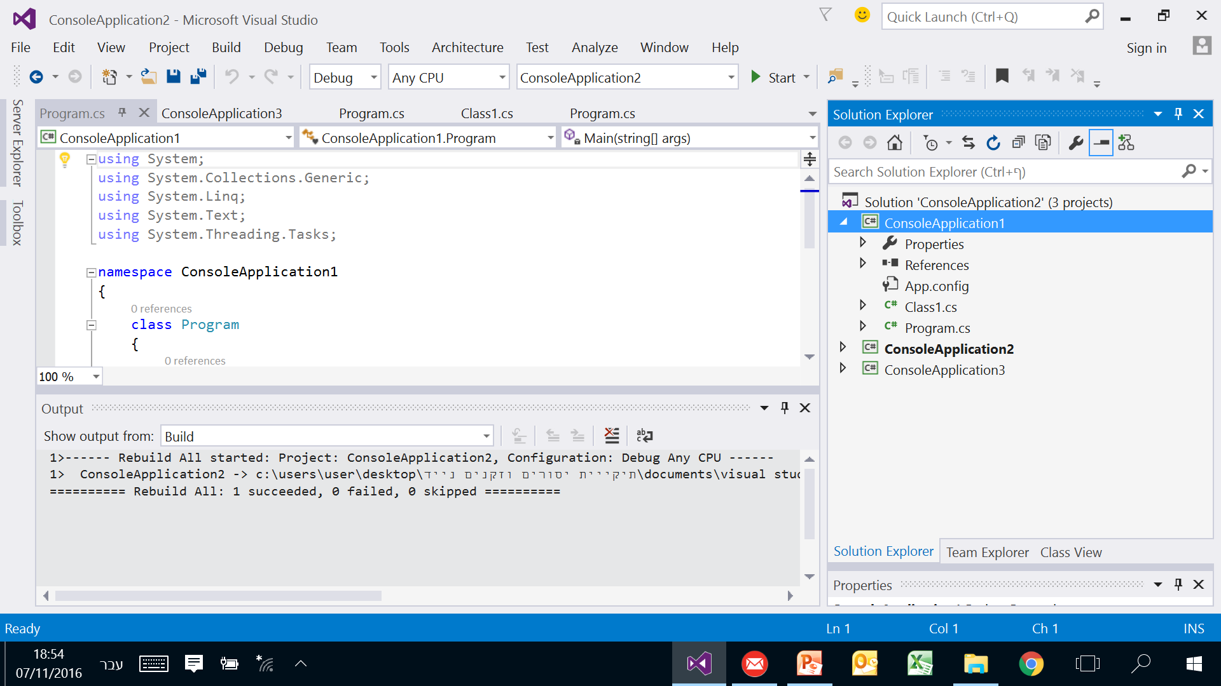
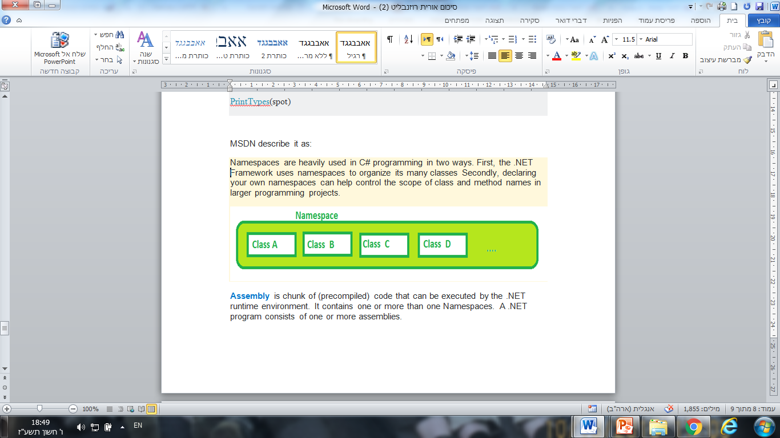
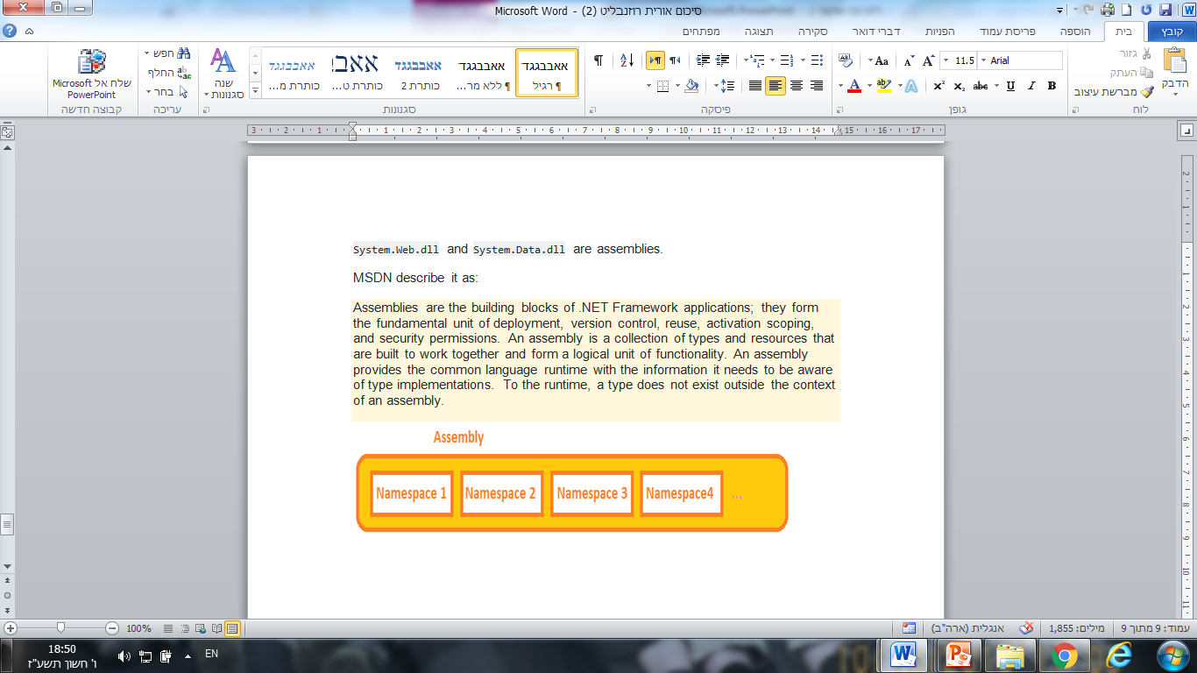
וכך זה נראה ב VS

Slide 56
המחלקה הקיימת Console – קלט/פלט למסך
מוגדרת במרחב השמות Systemלצורך עבודה עם קלט ופלט למסך
מכילה (בין השאר) דברים שקשורים ל"חלון השחור": צבע הרקע, צבע הפונט, צליל, כתיבה וקריאה מהחלון ועוד...
מתודות המחלקה סטטיות ולכן אין צורך ליצור עצם מהמחלקה על מנת להשתמש בהן.
using System;
namespace Ex0
{
class Program
{
static void Main(string[] args)
{
Console.Beep();
Console.WriteLine("!!!!!!!!!!");
Console.SetWindowSize(20, 20);
Console.Title = "FFFFFFFF";
Console.BackgroundColor = ConsoleColor.Cyan;
Console.ForegroundColor = ConsoleColor.DarkGreen;
}
}
}
מדוע אנו לא קוראים למתודות בשמן המלא System.Console.WriteLine ?
הסבר מיד..

Slide 57
המילה השמורה Using
כדי שנוכל להשתמש במחלקה שכבר קיימת מבלי לקרוא לה בשמה המלא אזי נכתוב בראש הקובץ קישור למרחב השמות שבו המחלקה מוגדרת.
לדוגמא:
במקרה של המחלקה Console המרחב הוא System. אז נכתוב בראש הקובץ כך:
using System;
כעת נוכל להשתמש במתודות של המחלקהConsole כגון WriteLine() :
Console.WriteLine (…)
ואין צורך לפנות למתודה בשמה המלא כך:
System.Console.WriteLine (…)
using קצת דומה לinclude.
ההבדל –
using לא באמת מוסיף את כל המחלקה כמו include, אלא יוצר קישור שבזמן ריצה יוכל להוסיף את המתודות הרצויות. כמו שראינו מה FCL .

Slide 58
קלט מהמסך
גם קליטת נתונים נעשית באמצעות מתודה של המחלקה Console :
פקודה זו קולטת מהמסך מחרוזת עד לרווח או לאנטר. אם זה מספר, ניתן להמיר את המחרוזת למספר ע"י מתודה קיימת Parse().
string myStringVar = System.Console.ReadLine();
פקודה זו קולטת מהמסך תו ומחזירה את ערכו כמספר ב unicode.
int myCharUnicode = System.Console.Read();
פקודה זו קולטת מהמסך תו וממירה את ערכו ל char
char myCharVar = (char)System.Console.Read();
המתודה קולטת תו אחד מלוח המקשים כולל Enter, Shift, Tab וכדומה ומחזירה את ערכו כתו (char).
char myCharVar = Console.ReadKey();
המרה מפורשת

Slide 59
דוגמא לקלט מספר
static int getAge()
{
try
{
Console.WriteLine("enter your age");
string ageStr = Console.ReadLine(); //48
int age = int.Parse(ageStr);
return age;
}
catch
{
Console.WriteLine("Please enter only numbers");
}
Console.WriteLine("after catch Block I'm still working");
return 0;
}
static void Main(string[] args)
{
while (getAge() == 0) ;
}

Slide 60
פלט עם משתנים
namespace Ex3
{
class Program
{
static void Main(string[] args)
{
Console.WriteLine("enter your name:");
string userName = Console.ReadLine();
Console.WriteLine("hello " + userName);
}
}
}
כאן שרשור המחרוזות נעשה באמצעות +
ניתן לשרשר מחרוזת עם מספר ותתבצע המרה אוטומטית למחרוזת
מיד נכיר אופציות נוספות לפרמט מחרוזות

Slide 61
SNIPPETS - קיצורי מקשים
קיימת רשימה ארוכה של קיצורי פקודות, נפגוש אותן במהלך הקורס.
רשימה של קיצורים נפוצים נמצאת במודל בקובץ בשם "קיצורי מקשים" אך היא חלקית בלבד. את השאר תוכלו להכיר בלימוד עצמי מהרשת.
נדגים את הקיצור cw לפקודת Console.WriteLine()
נכתוב cw
נפתחת חלונית המציעה השלמה אוטומטית
לחיצה כפולה על Tab

Slide 62
STRING Composite formatting מחרוזת עם פרמטרים { }
ניתן לשלב בתוך המחרוזת מצייני מיקום בתוך סוגריים מסולסלות, בצורה {X}, כאשר X מציין את מספר הפרמטר (החל מ-0) מהרשימה שמופיעה אחרי המחרוזת.
static void Main(string[] args)
{
string userName = "oshri";
Console.WriteLine("hello {0} ", userName); //hello oshri
string familyName = "cohen";
Console.WriteLine( "hi {0} {1}, bye {1} {0}!!!", userName, familyName);
// hi oshri cohen, bye cohen oshri!!
int x = 2;
int y = 3;
Console.WriteLine("{0} + {1} + {1} = {2} ", x, y, x + y + y);
//2 + 3 + 3 = 8
string name2 = string.Format("my name is {0} levi", userName);
Console.WriteLine(name2); //my name is oshri levi
}

Slide 63
פירמוט מחרוזת עם פרמטרים { }
ניתן לפרמט את המשתנים במחרוזת. לקבוע כיצד יוצגו במדוייק במחרוזת.
הפירמוט נעשה בתוך ה { } ע"י תוספת של נקודותיים : אחרי מיספור המשתנה ולאחר מכן סוג הפירמוט כדלהלן:
f – ייצוג מספר בצורה עשרונית
e – מעריכי
n- הוספת פסיקים למספר עם אלפים
x – הקסדצימלי
c – ציון מטבע (לפי מע' הפעלה)
ועוד...
static void Main(string[] args)
{
int x = 100000;
Console.WriteLine("{0}", x); //100000
Console.WriteLine("{0:n} ", x); //100,000
int x = 2;
int y = 8;
Console.WriteLine("{0:f} + {1:e} = 0x{2:x} ", x, y, x + y);
//2.00 + 8.000000e+000 = 0xA
}
Notes:
להדגיש סטרינג פורמט FORMAT
בלי קשר לפלט

Slide 64
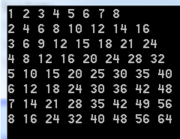
יישור מחרוזת – דוגמא ללא יישור
namespace Ex8
{
class Program
{
static void Main(string[] args)
{
for (int i = 1; i < 9; i++)
{
for (int j = 1; j < 9; j++)
Console.Write("{0} ", i * j);
System.Console.WriteLine();
}
}
}
}
התכנית מדפיסה את לוח הכפל לא מיושר.
ואם נרצה ליישר? כלומר, שגם מחרוזת בעלת תו אחד תתפוס מקום זהה למחרוזת בעלת יותר תווים?

Slide 65
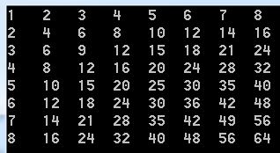
יישור מחרוזת
namespace Ex9
{
class Program
{
static void Main(string[] args)
{
for (int i = 1; i < 9; i++)
{
for (int j = 1; j < 9; j++)
Console.Write("{0 ,-3} ", i * j);
Console.WriteLine();
}
Console.ReadKey();
}
}
}
היישור נעשה בתוך ה { } ע"י תוספת של פסיק , אחרי מיספור המשתנה ולאחר מספר חיובי או שלילי כדלהלן:
נניח שברצוננו שכל תו יתפוס 3 תווים ומיושר לכיוון מסויים:
יישור לשמאל: Console.Write("{0 ,-3}", i*j);
יישור לימין: Console.Write("{0 ,3}", i*j);
או, ישר לימין והצג עשרונית: Console.Write("{0 ,3:f} ", i*j);

Slide 66
Escaping String
Escaping gives an alternative meaning to the "normal" meaning.
ניתן לשלב הוראות מיוחדות במחרוזות בעזרת התו \.
בתוך המחרוזת יופיע \, ולאחריו סימול.
למשל: \` \" \\ \0 \a \b \f \n \r \t \U \u \v \x
string text = "This is a \"string\" in C#.";
//This is a "string" in C#.
string str = "C:\\temp";
//C:\temp

Slide 67
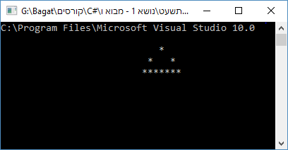
מחרוזת מילולית verbatim String התו @
התו @ שומר את המחרוזת כמות שהיא, בדיוק כפי שהיא מופיעה על המסך (כולל ירידת שורה וכולל רווחים לפני ואחרי )
ואז אין צורך לשלב את התו \
namespace Ex2
{
class Program
{
static void Main(string[] args)
{
Console.WriteLine(@"C:\Program Files\Microsoft Visual Studio 10.0");
Console.WriteLine(@"
*
* *
*******
");
Console.ReadKey();
}
}
}
נשתמש ב ReadKey() כשנרצה שהחלון לא ייסגר בתום ההרצה

Slide 68
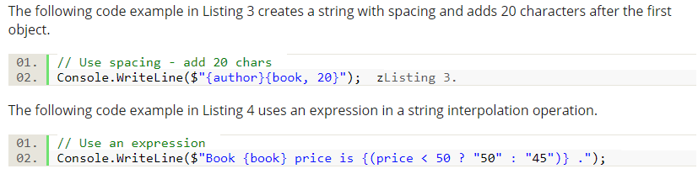
מחרוזת משובצת ביטויים interpolated String התו $
התו $ מאפשר לשבץ ביטיים/משתנים בתוך מחרוזת בצורה טבעית יותר לפי הפורמט הבא: {<interpolationExpression>[,<alignment>][:<formatString>]}
double a = 3;
double b = 4;
Console.WriteLine($"Area of triangle with legs of {a} and {b} is {0.5 * a * b}");
// Expected output:
// Area of triangle with legs of 3 and 4 is 6

Slide 69
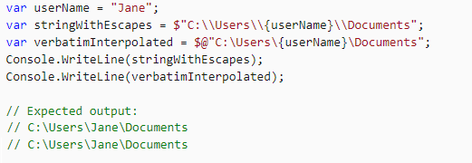
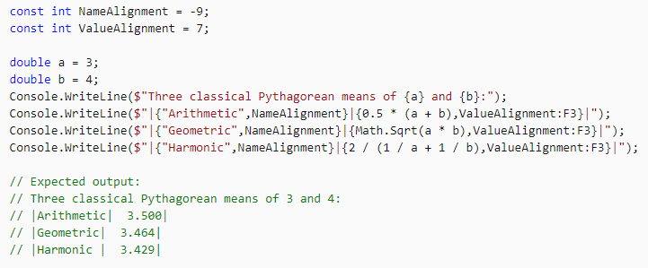
מחרוזת משובצת ביטויים interpolated String התו $

Slide 70
תרגיל בית 0 – תרגיל מבוא
תרגול שימוש בסביבת העבודה VS, כתיבת תוכנית בסיסית, עבודה עם גיט דרך github.com
התרגיל מסביר כיצד לעבוד בזוגות עם GIT. הרעיון הכללי – כל שינוי שעושים בVS נועבר למאגר משותף:
שומרים ומאשרים את השינוי לקובץ המקומי (commit)
מושכים את השינויים שנעשו במאגר לקובץ המקומי (pull)
דוחפים למאגר את השינויים מהקובץ המקומי (push)
או – עושים סינכרון, שעושה pull + push.
כאשר מסיימים את הגרסה הסופית לתרגיל, מסמנים אותה (נקרא גרסת שחרור) בתג – ומקבלים קישור שניתן להעביר הלאה.
הקישור בגיט-האב הוא מה שמוגש לתיבת ההגשה (ע"י כל אחת מבנות הזוג)
מאחר והמאגר הוא פרטי, יש לאפשר גישה לכל מי שרוצים שייגש אליו
אסור לתת גישה לאף אחד חוץ מבנות הזוג, הבודקת, והמרצה!
הפתרון (Solution) יהיה בשם: dotNet5781_xxxx_yyyy
xxxx ו-yyyy – ארבע ספרות אחרונות של ת"ז של הסטודנטים
הפרויקט יהיה בשם: dotNet5781_00_xxxx_yyyy
00 – מספר תרגיל עבור תרגיל מבוא – שני אפסים
הגשה בזוגות, חובה
1% מהציון הכללי
להגשה עד תחילת שיעור 2

Slide 71
עוד משהו קטן...
בGIT - ניתן בהחלט לעבוד על אותו הקובץ במקביל, לבצע סינכרונים ולפתור התנגשויות.
מודגם בחלק השני של תרגיל 0
בתרגיל, כדי להתחיל "ברגל ימין" בלי התנגשויות, נעשה שימוש ברעיון של מחלקה חלקית.
זה חומר מתקדם שנלמד בהמשך הקורס.
באופן כללי – מדובר על מחלקה אחת שנכתבת בשני קבצים שונים.
בתרגיל - בקובץ אחד נכתבת ההצהרה על המתודה, ובקובץ השני – מימוש של המתודה.
מחלקה חלקית מסומנת ב partial.
דגש: השתמשו במחלקה חלקית רק לצורך החלק הראשון של התרגיל. אל תעבדו כך בהמשך!

Slide 72
אופרטורים
מתמטיים (+, -, *, /, %, --, ++)
לוגיים (&&, ||, ! )
יחס (<, >, =<, =>, ==, =!)
אופרטורים לסיביות (&, |, ^, ~, <<, >>)
השמה (=)
יש קדימויות בין האופרטורים
כמובן, כל אופרטור פועל על טיפוסים שונים.

Slide 73
משפטי בקרה ולולאות
פקודות if, if-else, while, for נכתבות כפי שאנו מכירים מC++, בהבדל אחד:
התנאי חייב להיות בוליאני ממש, כלומר להחזיר true או false (ולא כמו בC++ שיכול להחזיר מספר כלשהו כאמת או 0 כשקר)
נרחיב בהמשך לגבי סוג נוסף של לולאה שנקרא foreach
קיימים קיצורי מקשים מקבילים לכל פקודה
ברוך שפטרנו מ
if (a = 1) …

Slide 74
switch
public static bool ToBoolean(string s)
{
bool result;
switch (s)
{
case "True":
case "true":
result = true;
break;
case "False":
case "false":
result = false;
break;
default:
result = false;
break;
}
return result;
}
המשתנה עליו פועל מבנה הבקרה switch יכול להיות רק מחרוזת, שלם או טיפוס סודר (enum)
כל case מסתיים ב break בשונה מ C++
גם default
ניתן לאחד מקרים אם אין ביניהם קוד
קיצור מקש sw

Slide 75
switch with Enum
namespace Ex94
{
enum Days { Sat, Sun, Mon, Tue, Wed, Thu, Fri };
// enum Days { ראשון,שני,שלישי,רבעי,חמישי,שישי,שבת };
class Program
{
static void Main(string[] args)
{
Days d;//= Days.Fri;
string sd = Console.ReadLine();
d = (Days)int.Parse(sd);
switch (d)
{
case Days.Sat:
break;
case Days.Sun:
break;
case Days.Mon:
break;
case Days.Tue:
break;
case Days.Wed:
break;
case Days.Thu:
break;
case Days.Fri:
break;
default:
break;
}
Console.ReadLine();
}
}
}
אם מבצעים את קיצור המקש sw על enum קיים, אז המקרים נוצרים אוטומטית.
אופן הפעולה:
sw
פעמיים tab
הקשת שם משתנה הסודר d בתוך ה switch
לחיצה על enter פעמיים
Notes:
ניתן להדגים ב Ex94

Slide 76
מתודות ופרמטרים

Slide 77
מתודות
לכל מתודה מוגדר סוג הערך המוחזר ממנה
טיפוס פשוט או מורכב
void
בסיום המתודה יש return
בvoid יש return ללא ערך, או שאין return.
כחלק מכך שהקוד מנוהל והשפה בטוחה, אם נכתוב קטע קוד שהתכנית לא תגיע לעולם לביצוע שלו, זה יגרום לשגיאת קומפילציה ("ירוקה") ולא רק ל warning כפי שראינו ב ++C.
למשל – קטע קוד שנכתב לאחרreturn במתודה
קטע קוד זה כלל לא יקומפל, ולא יוכנס לקוד IL

Slide 78
החזרה של יותר מפרמטר אחד ע"י ref
באופן רגיל, הפרמטרים מועברים למתודה by value
על מנת להעביר פרמטר by reference יש להשתמש במילה השמורה ref
גם בכותרת המתודה, בזמן הגדרת המתודה
גם בזימון של המתודה (בשונה מ C++ ששם אין צורך)
class Program
{
public static void Swap(ref int p1 , int p2)
{
int temp = p1;
p1 = p2;
p2 = temp;
}
static void Main(string[] args)
{
int p_1= 2; int p_2 = 4;
Swap(ref p_1, p_2);
Console.WriteLine("p_1: " + p_1);
Console.WriteLine("p_2: " + p_2);
}
}

Slide 79
החזרת פרמטר ע"י out
הבעיה:
הקומפיילר לא מאפשר שליחה למתודה פרמטר שאינו מאותחל. ואם ברצוני לשלוח פרמטר ולהחזירו עם ערך מעודכן מבלי לאתחל אותו לפני הקריאה למתודה?
אפשרות א: אתחול מיותר, עם ערך כלשהו.
אפשרות ב: להגדיר פרמטר שמצויין ב out
אין עליו מגבלות אתחול
אבל חייבים לתת לו ערך בתוך המתודה (והקומפיילר יצעק אם לא. שפה בטוחה)
חייבים לציין out גם בהגדרת המתודה וגם בשליחה למתודה
דוגמא משלנו:
public static void MyFunc(string s, out int len)
{
len = s.Length; //בלי ההשמה הזו הקומפיילר יצעק וידרוש השמה לפרמטר זה
}
נשתמש בה כך:
String s1 = "abcd";
int len1; //הקומפיילר מאפשר הגדרת משתנה ללא אתחול
// מכיוון שלאחר מכן שולחים אותו עם הסימון אווט
MyFunc(s1, out len1);

Slide 80
החזרת פרמטר ע"י out
דוגמא נוספת, המתודה הקיימת במחלקה המוגדרת Int32, ממירה מחרוזת s למספר result. במקרה שהצליחה מחזירה אמת, אחרת שקר:
כך המתודה מוגדרת:
public static bool TryParse(string s, out int result);
נשתמש בה כך:
int x;
bool b = int.TryParse("1234",out x);
int y = int.Parse("1234");

Slide 81
params מספר פרמטרים לא מוגבל
public static int Sum(params int[] arr)
{
int sum = 0;
for (int i = 0; i < arr.Length; i++) { sum += arr[i]; }
return sum;
}
static void Main(string[] args)
{
Console.WriteLine(Sum(1,2,3,4));
Console.WriteLine(Sum());
Console.WriteLine(Sum(6));
Console.WriteLine(Sum(10, 5));
Console.WriteLine(Sum(13,2,26,5,6,7,8,9,19,11,34,89,123));
}

Slide 82
params מספר פרמטרים לא מוגבל
המתודה SUM שהגדרנו מקבלת מערך של פרמטרים.
ניתן להגדיר רק paramsאחד בכל מתודה, והוא תמיד יהיה הימני ביותר (האחרון)
במידה וישנם פרמטרים נוספים למתודה – הם יכולים להופיע רק לפניו
למשל:
הפרמטר השני של המתודה Console.WriteLine גם הוא מוגדר כ PARAMS (באחת מההעמסות שלה)
מטיפוס מערך של OBJECT שהוא האבא של כל המחלקות
public static void WriteLine(string format, params object[] arg);

Slide 83
NAMED PARAMETER שליחת פרמטר על פי שם ולא על פי סדר בעזרת אופרטור :
public static void PrintPerson(string name, int age, int id)
{
Console.Write ("id: {0} name: {1} age: {2}” ,id ,name ,age);
}
בזימון המתודה ניתן לציין במפורש את השם של כל פרמטר ואז:
אין צורך לשמור על סדר תואם להצהרה.
כאשר נותנים שם לפרמטר, פוגעים בסדר, ולכן חייבים לתת שם גם לפרמטרים הבאים אחריו.
static void Main(string[] args)
{
PrintPerson(age: 29, name: "oshri", id: 1234);
//PrintPerson("oshri", 29, 1234);
}

Slide 84
פרמטר אופציונלי, ברירת מחדל
פרמטר אופציונלי/ברירת מחדל:
מוגדר ומקבל ערך בכותרת המתודה
ורק לאחר כל הפרמטרים הרגילים, מימין להם.
כל פרמטר שיוגדר אחריו מימין, יהיה חייב גם הוא לקבל ערך ברירת מחדל
public static void CreateFile
(string name, string path = "\\", int size = 1024)
{
// do something
Console.WriteLine("name:{0,-5} | path:{1,-3} | size:{2,-5}",name,path,size);
}
static void Main(string[] args)
{
CreateFile("file1.txt");
CreateFile("file1.txt", "c:\\");
CreateFile("file1.txt", "\\",512);
CreateFile("file1.txt", size: 128); //מעניין!
}
אם בשליחה נשלח משתנה לא מאותחל במקום path, אזי הקומפיילר יצעק שהוא לא מאותחל. כלומר, ערך ברירת המחדל לא משמש כאתחול למשתנה לא מאותחל. אלא רק כשלא שולחים פרמטר כלל.

Slide 85
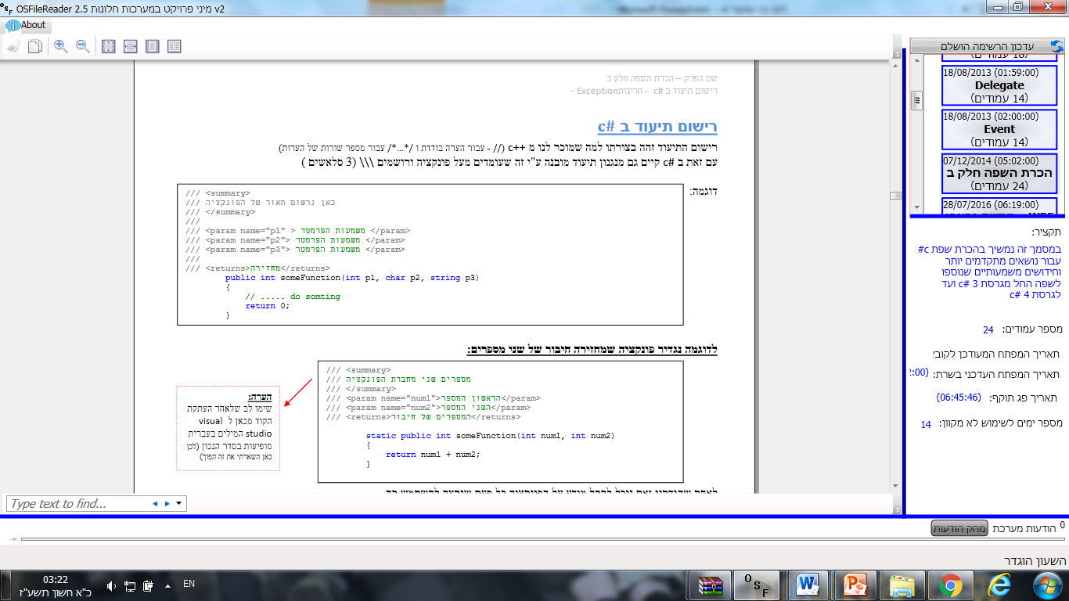
תיעוד אוטומטי ///
על ידי כתיבת \\\ (שלושה לוכסנים) ניתן להוסיף באופן אוטומטי תיעוד מובנה למתודה קיימת
בנוסף, הערות אלו יופיעו למתכנת בזמן שימוש במתודה. ואפילו בעברית!!
בזמן התכנות, בהשלמת מתודות ובעמידה על משתנה בזמן debug

